Slide 1
Het potential-traject

Slide 2
Doelen Potential: samen onderweg…
COMPETENTIEONTWIKKELING
van (toekomstige) leraren en teams
om inclusieve leeromgevingen te creëren
DOEL A
Diversiteit waarderen en benutten in de klaspraktijk
DOEL B
Verbindende samenwerking realiseren
School
(Team, leerling, pedagogische begeleider counselor, CLB, …)
Ouders
Gemeenschap
Via: professionele ontwikkeling
Notes:
Dit visuele schema geeft de doelen weer waar dit professionaliseringstraject zich op richt.
De algemene doelstelling van Potential is om leerkrachten sterker te maken en samen te professionaliseren gericht op inclusieve leeromgevingen. Daarmee bedoelen wij leeromgevingen die kwaliteitsvol onderwijs mogelijk maken voor alle leerlingen. Als we alle leerlingen zeggen, bedoelen we ook werkelijk àlle leerlingen. Bepaalde leerlingen verdienen daarbij specifieke aandacht, omdat ze meer risico lopen om niet mee te kunnen participeren in het klasgebeuren. In een inclusieve leeromgeving komen alle leerlingen tot leren, ongeacht ongeacht hun etnische afkomst, hun socio-economische status, hun religie, hun gender en hun mogelijkheden op cognitief vlak, op sociaal-emotioneel vlak, qua taal en motoriek. Daarbij houden we alvast ook rekening met het wetenschappelijke inzicht dat deze vijf belangrijke domeinen van diversiteit elkaar ook doorkruisen en beïnvloeden (Mitchell, 2018).
Om dit algemene doel te bereiken zijn er twee concretere doelstellingen geformuleerd.
Doel A
Doel B
Leerkrachten kunnen zich in dit algemeen doel van kwaliteitsvol onderwijs voor alle leerlingen meestal gemakkelijk vinden. Natuurlijk doen zij hun best om goed onderwijs te creëren waarin elke leerling tot leren kan komen. Maar wat betekent dit concreet? Waar moeten ze juist op inzetten? Daar is al heel wat onderzoek naar gebeurd. Er blijken twee hefbomen te zijn die in belangrijke mate bijdragen aan het realiseren van inclusief onderwijs in de praktijk.
De eerste hefboom is diversiteit waarderen en benutten. Dat gaat verder dan louter omgaan met diversiteit op het moment dat je ermee geconfronteerd wordt. Het betekent dat je diversiteit niet zozeer als een probleem ziet, maar als een meerwaarde die heel wat kansen biedt om van elkaar te leren.
Een tweede hefboom blijkt het verbindend samenwerken. Elke keer als je inzet op de samenwerking met en de verbinding tussen leerlingen, ouders, collega’s en/of andere partners, verhoog je de kans dat je effectieve manieren vindt om het onderwijs beter te kunnen afstemmen op de noden van alle leerlingen.
In dit traject van professionele ontwikkeling vormen deze beide doelen concrete hefbomen om onze competentiegroei te ondersteunen.

Slide 3
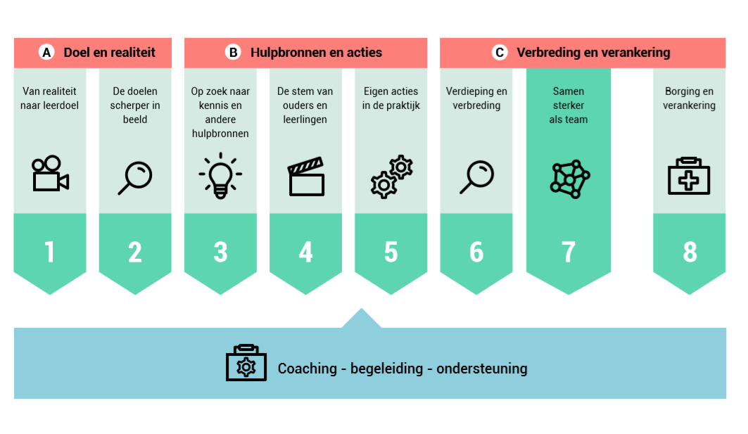
Professionaliseringstraject voor leerkrachten
Notes:
Het professionaliseringstraject bevat drie opeenvolgende fasen, met achtereenvolgens drie aspecten in de focus.
De focus is wat op de voorgrond komt, een soort ruggengraat samengevat in A-B-C.
Focus A: scherp in beeld krijgen wat jij precies wil bereiken om de leeromgeving in jouw praktijk inclusiever te maken: waar wil jij nog in groeien?
Focus B: acties realiseren om jouw klas of school inclusiever te maken en nadenken over wie of wat jou daarbij kan ondersteunen.
Focus C: de kennis en ervaringen die je opdeed tijdens je leerproces delen met je schoolteam en verankeren in het schoolbeleid.
De focus betekent dat je weliswaar op iets mikt, maar tegelijk ook breder kan blijven werken. Het is niet kunstmatig alsof er bij focus A nog geen acties zijn en bij focus B geen doel meer kan bijkomen. Wel wil dit jou en je collega’s helpen om niet te snel tot instant oplossingen te willen overgaan. Zolang je doel nog niet helder is en je een onvoldoende breed beeld hebt van wat er speelt op vlak van inclusie, diversiteit en samenwerking in jullie reële context, heeft het weinig zin om hulpbronnen te verkennen of acties uit te proberen. Wij plannen hulpbronnen en acties dus doelgericht in. Geleidelijk aan verleggen we de focus ook meer naar verbreding en verankering in het bredere schoolteam en schoolbeleid en naar jullie diverse partners toe.
Het basistraject dat we voorstellen is een modeltraject met acht sessies van 3u.
Dat is best wel intensief. Het is nochtans bewust zo voorzien, omdat uit wetenschappelijke metastudies blijkt dat trajecten die voldoende langdurig en intensief zijn, meer kans hebben te leiden tot effectieve professionalisering en tot transfer van het geleerde naar de praktijk. Zo besloten Merchie e.a. (2015) dat daartoe gemiddeld minstens 20 contacturen nodig zijn. Dat kan je in dit modeltraject dus realiseren.
Je kan deze bijeenkomsten uiteraard spreiden over de termijn die je school nodig heeft. Wij denken dat je er zeker een volledig schooljaar voor nodig hebt.

Slide 4
Professionaliseringstraject voor leerkrachten
Notes:
Om het gehele traject te kunnen doorlopen, kom je bijeen met een kernteam. Meestal zijn daarvoor 4 tot 10 leerkrachten aangesproken.
Sommige scholen doorlopen het traject meteen met het hele schoolteam. Dan zijn er enkele sessies minder nodig, omdat er geen kennisdeling meer nodig is vanuit het kernteam naar het bredere schoolteam.

Slide 5
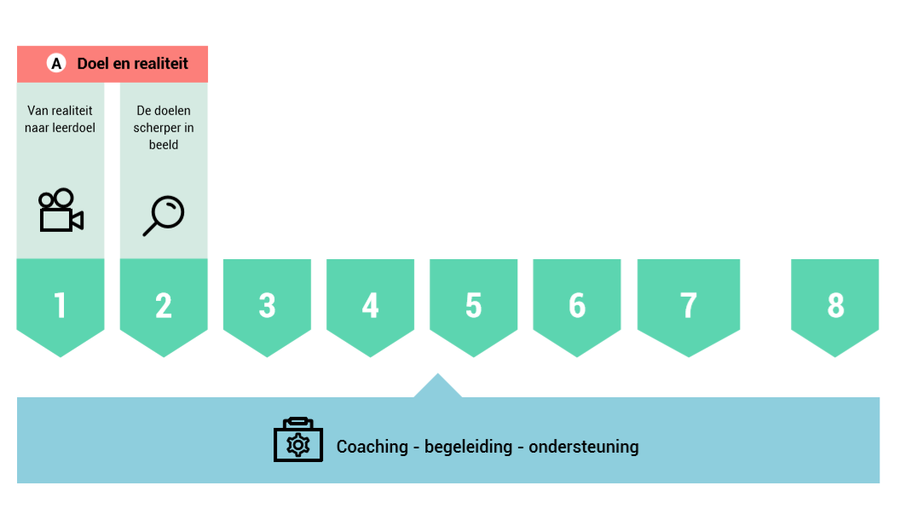
Professionaliseringstraject voor leerkrachten
Notes:
In de eerste fase komen we tot doelen op basis van de realiteit in jouw context

Slide 6
Notes:
Je staat stil bij wat diversiteit, verbindend samenwerken en een inclusieve leeromgeving voor jou en je school betekenen.
Je verkent daarbij je sterktes en uitdagingen. Van daaruit denk je na over een concrete leervraag of doel: iets waar je op vastloopt, wat je wil aanpakken of wat je samen met collega’s wil veranderen.

Slide 7
Notes:
Daaruit volgt de opdracht om met een inclusieve bril in beeld te brengen hoe jij omgaat met diversiteit in de klaspraktijk. Je probeert een situatie uit jouw praktijk in beeld te brengen in een korte filmclip, door iemand te laten observeren of filmen, of eventueel met foto’s of een collage.

Slide 8
Notes:
Vervolgens probeer je de doelen helder en concreet voor ogen te krijgen. Je vertrekt daarbij van het beeldmateriaal dat iedereen meebrengt.
Vanuit je doel dagen we je uit om na te denken over een eerste stap of actie in de richting van je doel.
Dan is de opdracht om je eerste stap of actie effectief uit te proberen in de praktijk.

Slide 9
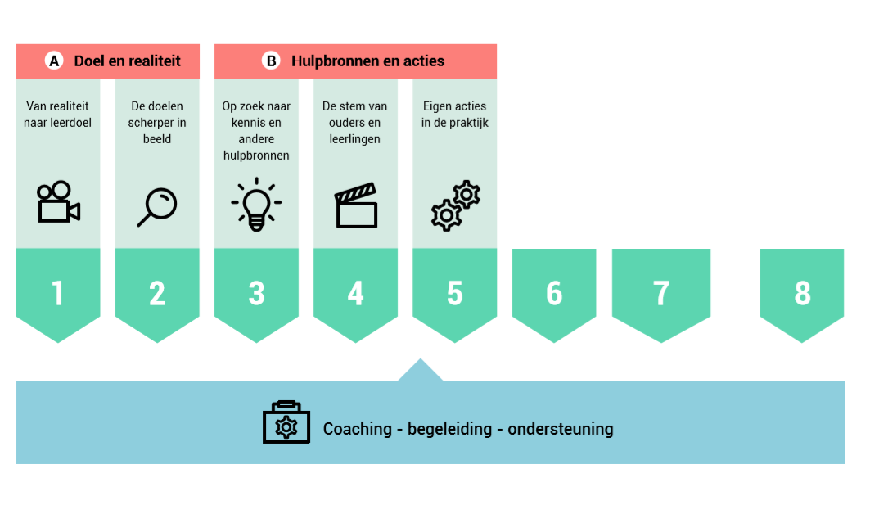
Professionaliseringstraject voor leerkrachten
Notes:
B. In de tweede fase verken je verschillende hulpbronnen. Op basis daarvan plan je acties die je in je praktijk zal realiseren.

Slide 10
Notes:
Eén van die hulpbronnen is kennis. In een online kenniscentrum vind je bijvoorbeeld materialen en informatie die kunnen inspireren om inclusieve leeromgevingen te creëren.

Slide 11
Notes:
Een andere hulpbron is je sociaal netwerk.

Slide 12
Notes:
Het is ook zinvol om een kritische vriend aan te spreken om mee te denken over jouw actieplan. Dat is iemand die dicht genoeg bij je staat, die je vertrouwt en die tegelijk ook kritisch kan meedenken over je acties.

Slide 13
Notes:
Vervolgens is de opdracht om je acties in de praktijk te brengen.
Wat je uitprobeert, probeer je weer te geven in een korte filmclip of ander beeldmateriaal. Daar kan je nadien samen mee aan de slag gaan.

Slide 14
Notes:
Ook ouders en leerlingen vormen een hulpbron. De film ‘Inclusief’ doet je stilstaan bij wat dit voor je doelen en acties kan betekenen.

Slide 15
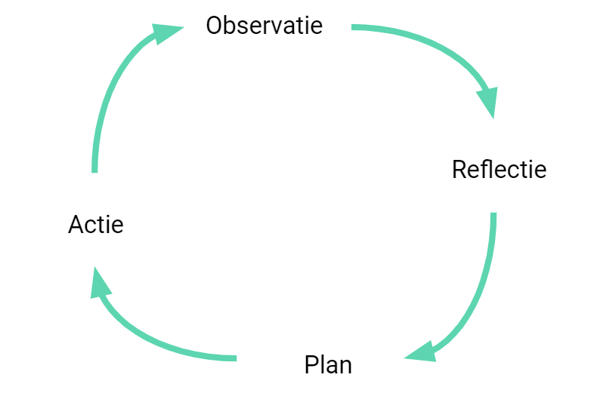
Notes:
Op basis van de verschillende hulpbronnen probeer je allicht nieuwe mogelijkheden uit in de praktijk.
In de uitwisseling toon je elkaar in woord en beeld hoe je de diversiteit hebt proberen waarderen en benutten en hoe je daarbij verbindend hebt samengewerkt met diverse partners. Je denkt samen na over hoe deze acties de leeromgeving inclusiever hebben gemaakt voor alle leerlingen.
Op basis daarvan bepaal je verdere stappen of eventueel nieuwe doelen voor je verder handelen.

Slide 16
Professionaliseringstraject voor leerkrachten
Notes:
C. Wanneer je een aantal acties hebt gerealiseerd, kan je de focus verschuiven naar het delen van je ervaringen en kennis met collega’s.
Je denkt ook na over het verankeren ervan in de schoolvisie, het schoolbeleid of de verdere prioriteitenplanning van het team.

Slide 17
Notes:
Daartoe maak je zichtbaar welke acties je gerealiseerd hebt en welke leerweg je daarbij afgelegd hebt.
Samen zoek je naar de betekenis van de doelen en acties voor de hele school. Je bereidt voor hoe je de inzichten en ervaringen met de collega’s wil delen.

Slide 18
Notes:
Samen verzorg je een uitwisselmoment met het bredere schoolteam. Dit kan wegvallen wanneer het hele schoolteam alle sessies al samen heeft gevolgd.
De feedback van de collega’s en de school uit de online meetinstrumenten kan je eventueel benutten om leerkansen en acties voor de hele school te bepalen.

Slide 19
Notes:
Aan het einde van het traject blik je terug op de vooropgestelde doelen en de afgelegde weg. Je blikt vooruit naar het volgend schooljaar en bepaalt waar nodig nieuwe doelen of vervolgacties. Op die manier probeer je het potentieel van het schoolteam blijvend te versterken. Hopelijk wordt dit een boeiend en leerrijk traject.

Slide 20
Het Potential-traject op deze school
1. Is dit helder? Wat vraag je je af?
2. Welke barrières of randvoorwaarden zie je? Hoe kunnen we daarop inspelen?

Slide 21
Bedankt!

